Slide 1

Ejercicio 1
Integración de la información y aplicaciones | ingeniería informática | universidad de Huelva
Juan Alberto Domínguez Vázquez | saúl rodríguez naranjo

Slide 2
1) Modelo de la solución de integración haciendo uso del DSL visto en clases.
MODELO DEL EJERCICIO 1

Slide 3
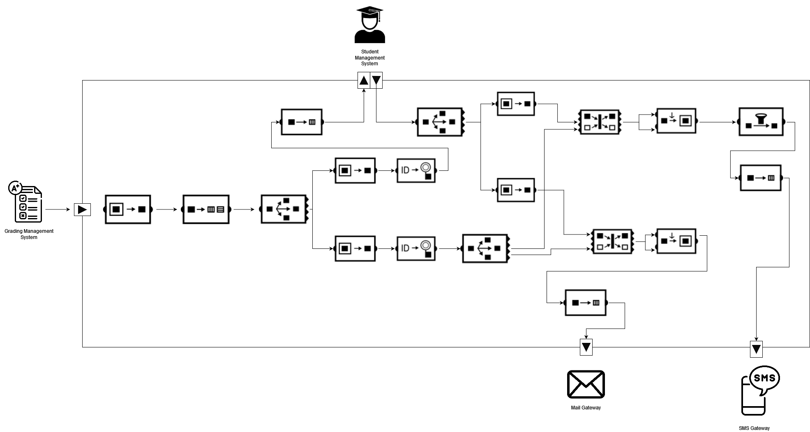
Modelo dsl del ejercicio 1

Slide 4
2) Tipo de los mensajes en cada slot
Modelo de tareas y slots detallados

Slide 5
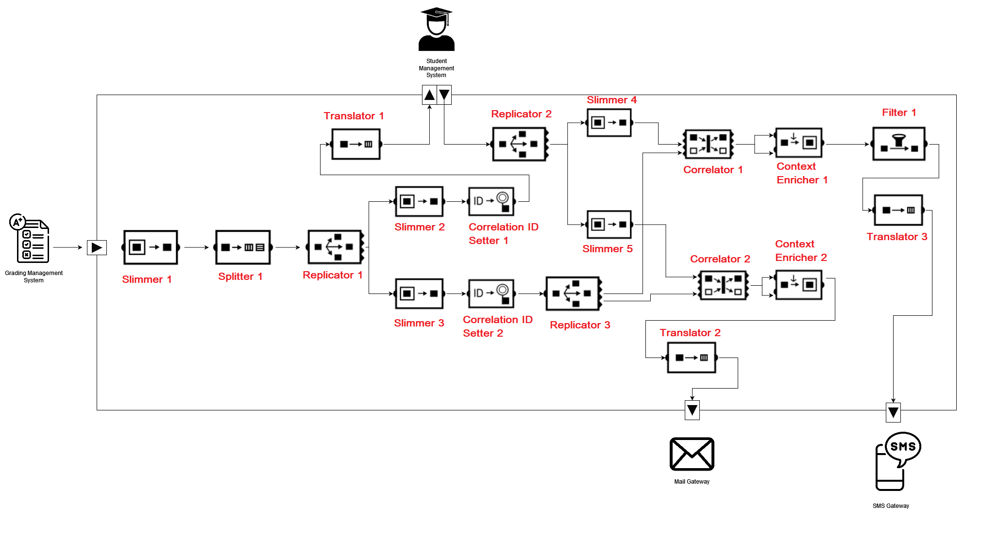
TAREAS PRESENTES EN EL EJERCICIO 1

Slide 6
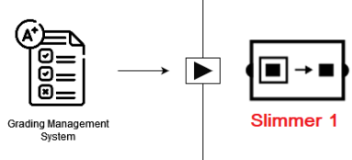
Slot Grading management system → slimmer 1
Ejemplo de mensaje

Slide 7
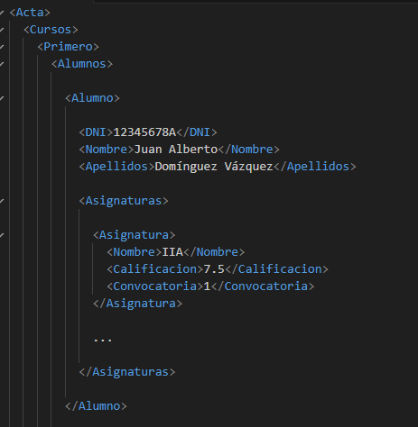
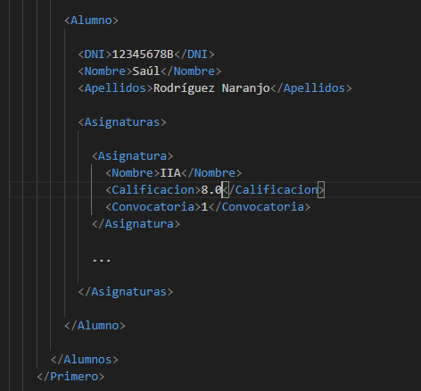
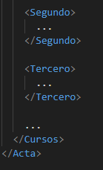
Ejemplo de mensaje
Del Grading Management System saldrá el siguiente mensaje hacia la entrada de Slimmer 1:

Slide 8
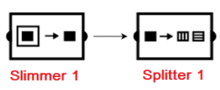
Slot Slimmer 1 → splitter 1
Ejemplo de mensaje

Slide 9
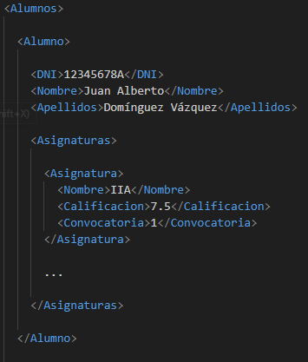
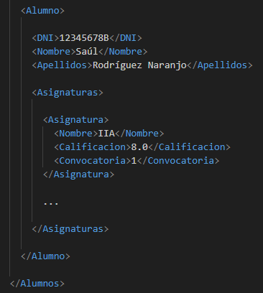
Ejemplo de mensaje
Del Slimmer 1 saldrá el siguiente mensaje hacia la entrada del Splitter 1, nos quedaríamos solo con la información del alumno:

Slide 10
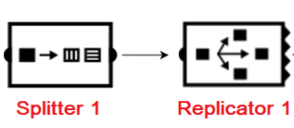
Slot SPLITTER 1→ Replicator 1
Ejemplo de mensaje

Slide 11
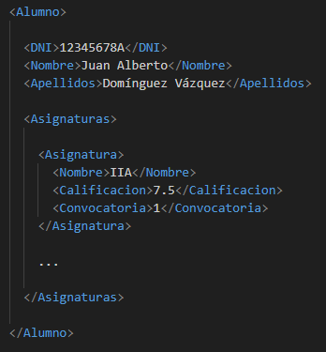
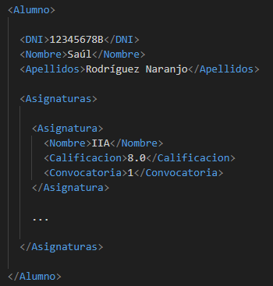
Ejemplo de mensaje
Del Splitter 1 saldrán tantos mensajes como alumnos le lleguen del Slimmer 1:

Slide 12
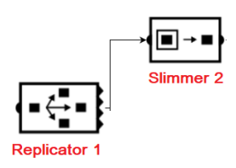
Slot replicator i→ slimmer 2
Ejemplo de mensaje

Slide 13
EJEMPLO DE MENSAJE
Del replicator 1 hacia el slimmer 2 salen tantos mensajes como le lleguen del splitter 1

Slide 14
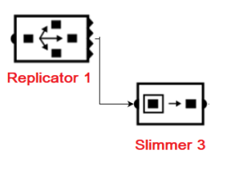
Slot REPLICATOR 1→ slimmer 3
Ejemplo de mensaje

Slide 15
EJEMPLO DE MENSAJE
Del replicator 1 hacia el slimmer 3 salen tantos mensajes como le lleguen del splitter 1.

Slide 16
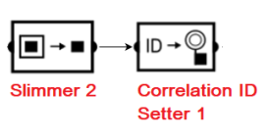
Slot SLIMMER 2→ correlation id setter 1
Ejemplo de mensaje

Slide 17


EJEMPLO DE MENSAJE
Del Slimmer 2 tan solo salen los datos personales del alumno:

Slide 18
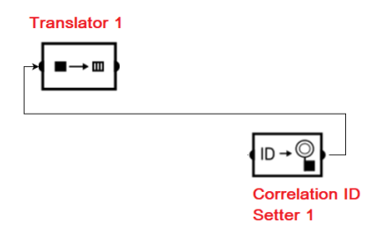
Slot correlation id setter 1→ translator 1
Ejemplo de mensaje

Slide 19
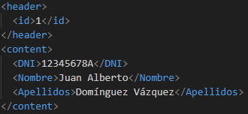
EJEMPLO DE MENSAJE
Del Correlation ID Setter 1 sale el siguiente mensaje hacia el Translator 1:

Slide 20
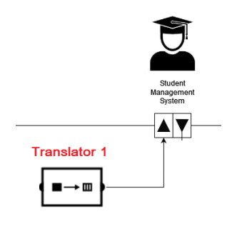
Slot translator 1 → student management system
Ejemplo de mensaje

Slide 21
EJEMPLO DE MENSAJE
Se traduciría el mensaje que llega a SQL (por ejemplo):
SELECT correo, telefono FROM ALUMNOS WHERE DNI = "..." AND Nombre = "..." AND Apellidos = "..."

Slide 22
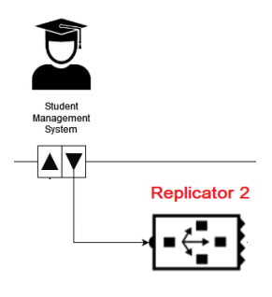
Slot student management system→ replicator 2
Ejemplo de mensaje

Slide 23

EJEMPLO DE MENSAJE
Del Student Management System saldría el siguiente mensaje:

Slide 24
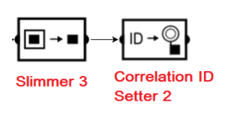
Slot slimmer 3→ correlation id setter 2
Ejemplo de mensaje

Slide 25
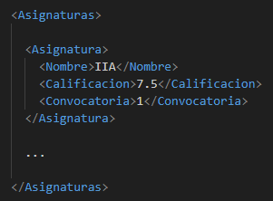
EJEMPLO DE MENSAJE
Del Slimmer 3 sale al Correlation ID Setter 2 tan solo los datos de las asignaturas:

Slide 26
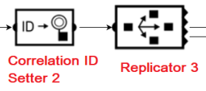
Slot correlation id setter 2→ replicator 3
Ejemplo de mensaje

Slide 27
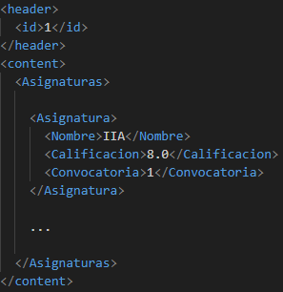
EJEMPLO DE MENSAJE
Del Correlation ID Setter 2 sale el siguiente mensaje hacia el Replicator 3:

Slide 28
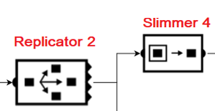
Replicator 2 → slimmer 4
Ejemplo de mensaje

Slide 29


Ejemplo de mensaje
Del Replicator 2 saldrá el siguiente mensaje hacia la entrada del Slimmer 4 en el que nos quedaríamos solo con la información del número de teléfono del alumno:

Slide 30
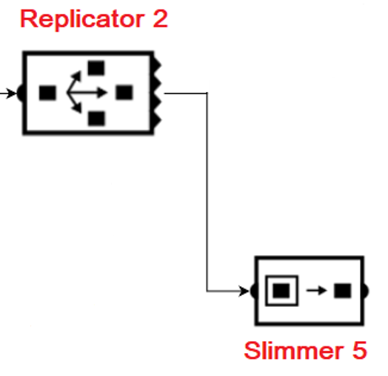
Replicator 2 → slimmer 5
Ejemplo de mensaje

Slide 31

Ejemplo de mensaje
Del Replicator 2 saldrá el siguiente mensaje hacia la entrada del Slimmer 5 en el que nos quedaríamos solo con la información del correo del alumno:

Slide 32
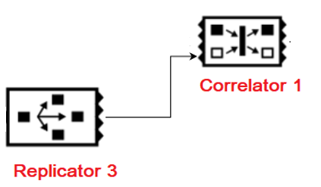
REPLICATOR 3 → CORRELATOR 1
Ejemplo de mensaje

Slide 33
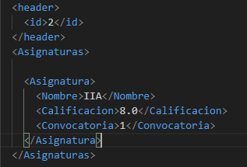
Ejemplo de mensaje
Del Replicator 3 saldrá el siguiente mensaje hacia la entrada del Correlator 1, en el que nos quedaríamos con las asignaturas del alumno

Slide 34
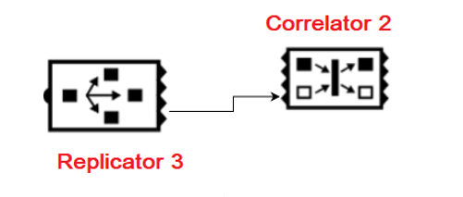
REPLICATOR 3 → CORRELATOR 2
Ejemplo de mensaje

Slide 35
Ejemplo de mensaje
Del Replicator 3 saldrá el siguiente mensaje hacia la entrada del Correlator 2, en el que simplemente replicamos las asignaturas del alumno

Slide 36
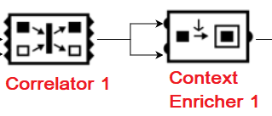
CORRELATOR 1 → CONTEXT ENRICHER 1
Ejemplo de mensaje

Slide 37
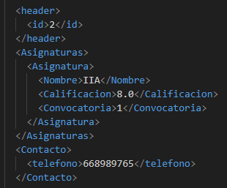

Ejemplo de mensaje
Del Correlator 1 saldrá el siguiente mensaje hacia la entrada del Context Enricher 1, en el que juntamos las asignaturas del alumno y su número de teléfono en un solo mensaje

Slide 38
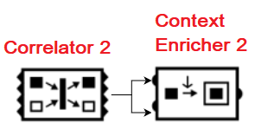
CORRELATOR 2 → CONTEXT ENRICHER 2
Ejemplo de mensaje

Slide 39
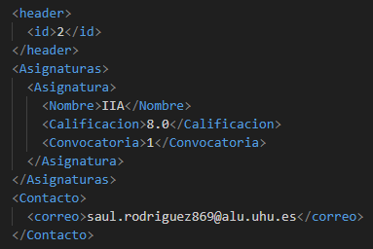

Ejemplo de mensaje
Del Correlator 2 saldrá el siguiente mensaje hacia la entrada del Context Enricher 2, en el que juntamos las asignaturas del alumno y su correo electrónico en un solo mensaje

Slide 40
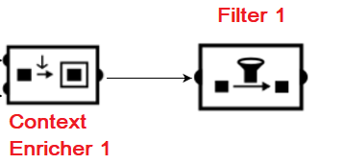
CONTEXT ENRICHER 1 → Filter 1
Ejemplo de mensaje

Slide 41
Ejemplo de mensaje
Del Context Enricher 1 saldrá el siguiente mensaje hacia la entrada del Filter 1, en el que filtraremos si el alumno tiene teléfono o no.

Slide 42
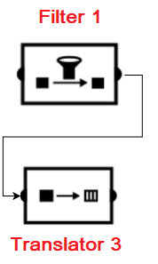
Filter 1 → Translator 3
Ejemplo de mensaje

Slide 43
Ejemplo de mensaje
Del Filter 1 saldrá el siguiente mensaje hacia la entrada del Translator 3, en el que traduciremos el mensaje a un formato que sea capaz de interpretar el sistema SMS Gateway

Slide 44
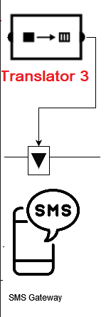
Translator 3 →SMS GATEWAY
Ejemplo de mensaje

Slide 45
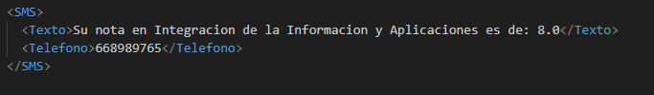
Ejemplo de mensaje
Del Translator 3 saldrá el siguiente mensaje hacia la entrada del SMS Gateway, en el que enviaremos en el mensaje final, el teléfono del alumno junto con el nombre la asignatura y su calificación correspondiente

Slide 46
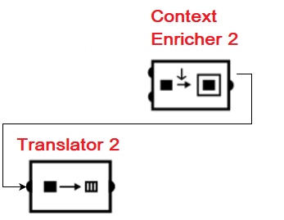
CONTEXT ENRICHER 2 →TRANSLATOR 2
Ejemplo de mensaje

Slide 47
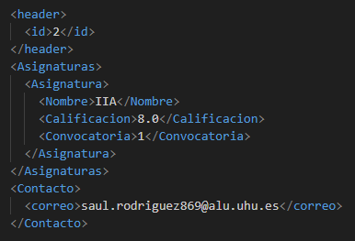
Ejemplo de mensaje
Del Context Enricher 2 saldrá el siguiente mensaje hacia la entrada del Translator 2, en el que enviaremos en el mensaje final, el correo del alumno junto con el nombre la asignatura y su calificación correspondiente

Slide 48
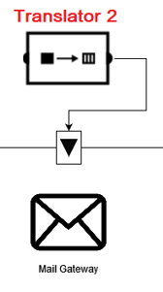
TRANSLATOR 2 → Mail gateway
Ejemplo de mensaje

Slide 49

Ejemplo de mensaje
Del Translator 2 saldrá el siguiente mensaje hacia la entrada del Mail Gateway, en el que traduciremos el mensaje a un formato que sea capaz de interpretar el sistema MAIL Gateway

Slide 50
3) Alternativas de diseño y otros aspectos de interés.

Slide 51
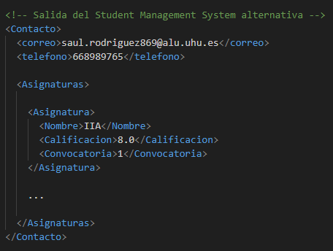
Alternativas de diseño y otros aspectos de interés
Como alternativa de diseño se podría plantear un cambio en el formato del mensaje de salida proporcionado por el Student Management System.
Ya que el Student Management System tiene acceso a todos los datos del estudiante, si se da por hecho que, por tanto, contiene el de las calificaciones, ahorraría mucha complejidad en el diseño.

